Slide 1



Taller de Precursores Químicos:
Logros y Acción Estratégica UE-ALC
Chemical Precursors Workshop:
Achievements and Strategic Action EU-LAC
Madrid
27-28 oct 2025

Slide 2


Balance de actuaciones y resultados de COPOLAD III en la línea de trabajo 3.4. de precursores químicos
Review of COPOLAD’s III actions and results in line of work on chemical precursors

Slide 3



SITUACIÓN INICIAL INITIAL SITUATION
Normativa para el control de precursores existente o desactualizada.
Non-existing or outdated regulations for the control of precursors.
Procedimientos de gestión y disposición final escasos o inexistentes.
Few or non-existent management and final disposal procedures.
Falta de articulación y/o comunicación entre las distintas instituciones encargadas del control de precursores.
Lack of coordination and/or communication between the various institutions responsible for precursor control.
Deficiencias en el intercambio de información.
Deficiencies in information exchange.
Problemas de salubridad y para el medioambiente por deficiente almacenaje de los precursores incautados.
Health and environmental problems due to poor storage of seized precursors.
Falta de formación de las autoridades de control.
Lack of training of supervisory authorities.
Falta de formación de las autoridades judiciales.
Lack of training of judicial authorities.
Falta de formación de las autoridades de control.
Lack of training of supervisory authorities.
Falta de formación de las autoridades judiciales.
Lack of training of judicial authorities.

Slide 4
OBJETIVO AIM
Mejorar la eficacia de los sistemas de control y fiscalización de precursores químicos y sustancias controladas.
Improve the effectiveness of control and monitoring systems for chemical precursors and controlled substances.
Mejorar los sistemas de gestión y disposición final para minimizar riesgos en la seguridad, salud, medio ambiente.
Improve management and disposal systems to minimize risks to safety, health, and the environment.
Mejorar el intercambio de información entre organismos estatales y la cooperación internacional en comunicación e intercambio de inteligencia.
Improve information exchange between state agencies and international cooperation in communication and intelligence sharing.

Slide 5
ACTIVIDADES REALIZADAS
ACTIVITIES CARRIED OUT
WEBINARIOS:
Mejores prácticas en materia de gestión y disposición de químicos incautados.
Intercambio de experiencias y fortalecimiento de la cooperación.
Cooperación internacional mecanismos de comunicación e intercambio de inteligencia.
CARICOM IMPACS.
TALLERES Y VISITAS DE ESTUDIO:
Taller para el intercambio de información e inteligencia y mejora de los sistemas de gestión y disposición de químicos incautados + Visita-estudio a un centro de gestión y disposición de sustancias químicas incautadas en Ecuador.
Visita de Estudio a instalaciones de almacenamiento y disposición final de precursores y sustancias químicas incautadas.
WEBINARS:
Best practices in the management and disposal of seized chemicals.
Exchange of experiences and strengthening of cooperation.
International cooperation, communication mechanisms, and intelligence sharing.
CARICOM IMPACS.
WORKSHOPS AND STUDY VISITS:
Workshop for the exchange of information and intelligence and improvement of management and disposal systems for seized chemicals + Study visit to a chemical management and disposal center for seized substances in Ecuador.
Study visit to storage facilities and final disposal of seized precursors and chemical substances.

Slide 6
ACTIVIDADES REALIZADAS
ACTIVITIES CARRIED OUT
REUNIONES:
III. Mesa técnica en temas de seguridad entre el Gobierno del Ecuador y la Unión Europea.
Grupo de Expertos sobre Sustancias Químicas y Productos Farmaceúticos de la CICAD.
CICAD.
UNODC – Programa Stand.
FORMACIÓN:
- Curso Superior de Especialización en el Control e Investigación en los Precursores de Drogas (2 ediciones).
MEETINGS:
III. Technical roundtable on security issues between the Government of Ecuador and the European Union.
Expert Group on Chemicals and Pharmaceutical Products of CICAD.
CICAD.
UNODC – Stand Program.
TRAINING:
Advanced Specialization Course in the Control and Investigation of Drug Precursors

Slide 7
ASISTENCIA TÉCNICA EN
Elaboración de protocolos, mejora y
actualización de modelo de control
TECHNICAL ASSISTANCE IN
Developing protocols, improving and updating
control models
PAÍSES PARTICIPANTES:
Antigua y Barbuda
Colombia
Honduras
República Dominicana
Santa Lucía
PARTICIPATING COUNTRIES:
Antigua y Barbuda
Colombia
Honduras
República Dominicana
Santa Lucía
HITOS CONSEGUIDOS:
Esquemas de propuestas de modificación y/o actualizaciones legislativas.
Boceto de ley de control de precursores (Santa Lucía).
MILESTONES ACHIEVED:
Outlines of proposed legislative amendments and/or updates.
Draft precursor control law (Saint Lucia).

Slide 8
ASISTENCIA TÉCNICA EN
Gestión y disposición final de precursores y sustancias químicas incautadas
TECHNICAL ASSISTANCE IN
Management and final disposal of seized precursors and chemical substances
Países participantes:
Estado Plurinacional de Bolivia
Ecuador
El Salvador
Colombia
Honduras
Paraguay
República Dominicana
Participating countries:
Plurinational State of Bolivia Ecuador
El Salvador
Colombia
Honduras
Paraguay
Dominican Republic
HITOS CONSEGUIDOS:
Manual de tratamiento para la gestión y disposición final de precursores y sustancias químicas en Ecuador.
Incorporados en la política de drogas.
Formación en gestión y disposición final de precursores.
MILESTONES ACHIEVED:
Treatment manual for the management and final disposal of precursors and chemical substances in Ecuador.
Incorporated into drug policy.
Training in management and final disposal of precursors.

Slide 9
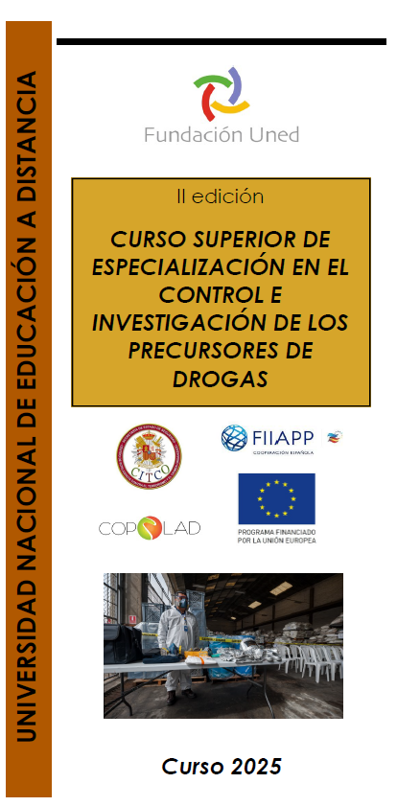
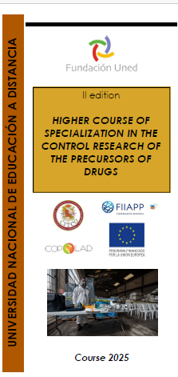
FORMACIÓN TRAINING
DIRIGIDO A:
Funcionarios policiales, militares o aduaneros.
Autoridades judiciales.
Miembros de los Ministerios Públicos
TARGETED AT:
Police, military, or customs officials.
Judicial authorities.
Members of Public Prosecutors' Offices
Nº horas:
500 horas
Comienzo:
1ª Edición: 23 de septiembre de 2024
2ª edición: 1 de abril de 2025
Nº Alumnos Matriculados:
62
Becados:
46
Number of Hours:
500 hours
Start:
1st Edition: September 23, 2024
2nd Edition: April 1, 2025
Number of Students Enrolled:
52
Scholarship Recipients:
46

Slide 10
Líneas estratégicas para la extensión de COPOLAD III
Strategic Lines for COPOLAD III Top-up:

Slide 11
ESTRATEGIA STRATEGY
Consolidar los progresos logrados.
To consolidate the progress made.
Fortalecer una respuesta integral y sostenible frente al
desvío,
uso ilícito,
gestión ambiental de estas sustancias, mediante un enfoque multidimensional y colaborativo.
Strengthen a comprehensive and sustainable response to
the diversion,
illicit use,
environmental management of controlled chemical substances in Latin America and the Caribbean.

Slide 12

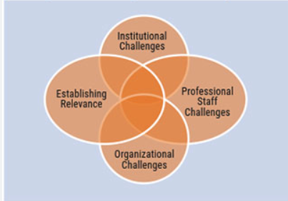


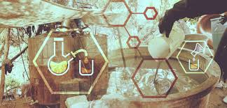
PRINCIPALES DESAFÍOS MAIN CHALLENGES
Fragmentación normativa y divergencias legales
Regulatory fragmentation and legal divergences.
Limitaciones institucionales.
Institutional limitations.
Insuficiente intercambio de información e inteligencia.
Insufficient exchange of information and intelligence.
Riesgos serios ambientales y de seguridad en la manipulación de las sustancias incautadas.
Environmental and safety risks in the handling of seized substances.
Innovación delictiva.
Criminal innovation.

Slide 13
Líneas estratégicas de acción
Strategic Lines of action

Slide 14

Armonización regulatoria y fortalecimiento institucional.
Regulatory harmonization and
institutional strengthening.
Actualizar y armonizar las regulaciones nacionales de acuerdo con las disposiciones del Reglamento Modelo de la CICAD.
Updating and harmonizing national regulations in accordance with the provisions of the CICAD Model Regulations.
Consolidar marcos legales que incorporen controles genéricos y procedimientos ágiles de actualización en el control de precursores de drogas
Consolidate legal frameworks that incorporate generic controls and agile updating procedures in the control of drug precursors
Mejorar la coordinación interinstitucional.
Improve inter-institutional coordination.

Slide 15
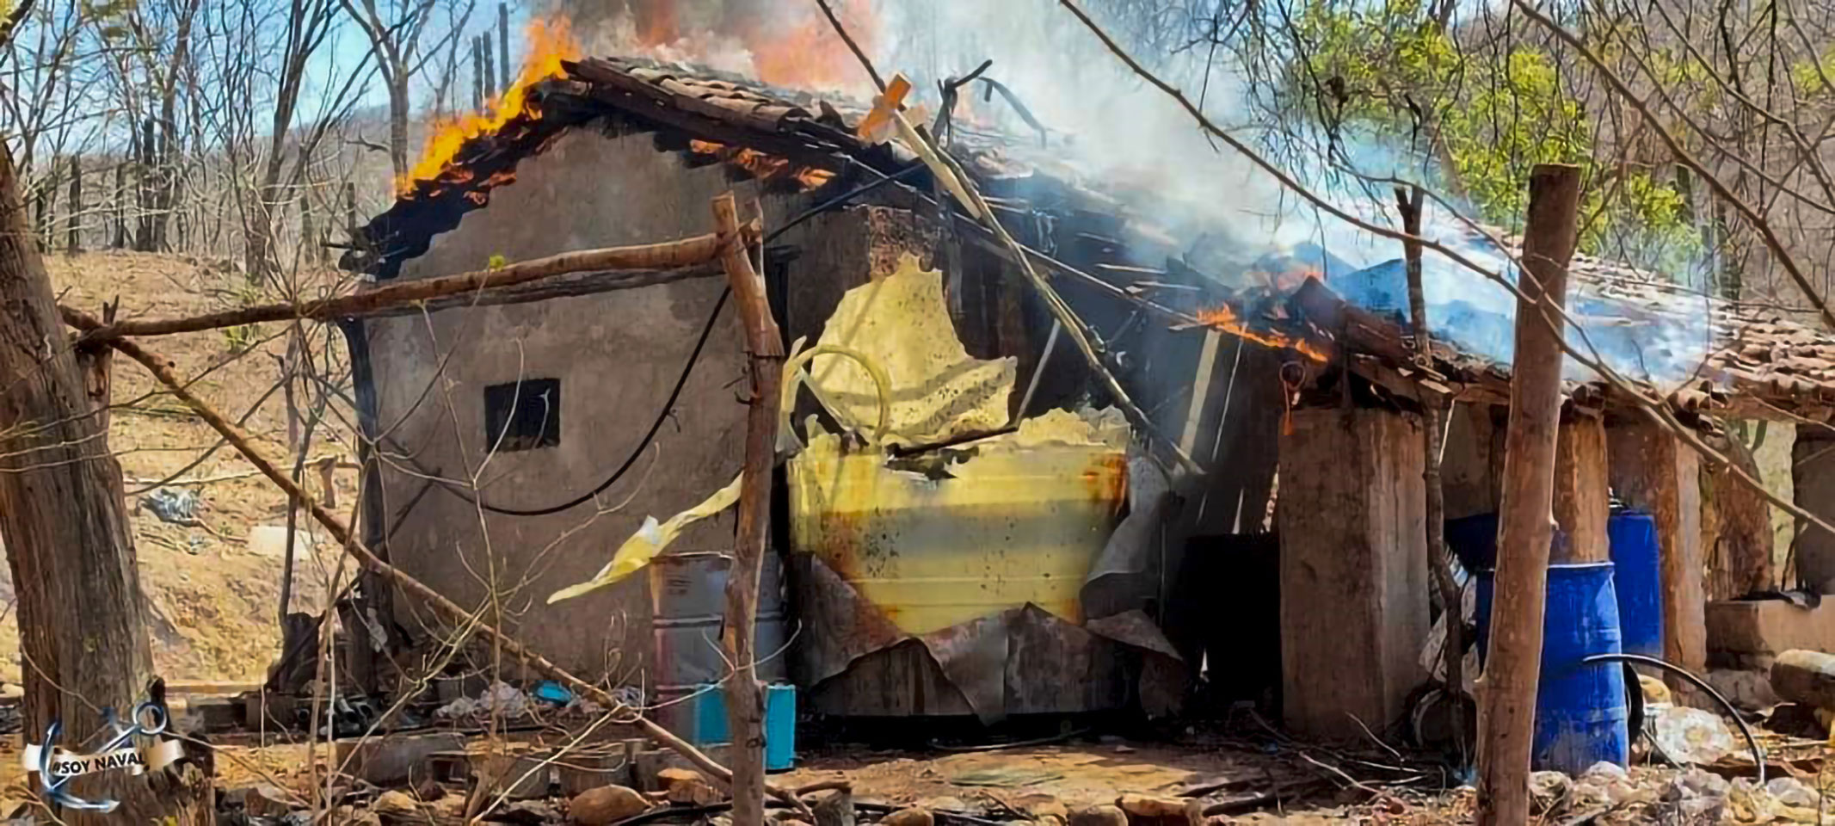
2. Gestión y eliminación ambientalmente segura de sustancias químicas.
2. Environmentally safe management and disposal of chemical substances.
Adaptar y aplicar los Manuales de Tratamiento COPOLAD III para la Gestión y Eliminación Final de Precursores y Sustancias Químicas.
Adapt and apply the COPOLAD III Treatment Manuals for the Management and Final Disposal of Precursors and Chemical Substances.
Promocionar de instalaciones seguras para el almacenamiento y destrucción de sustancias.
Promote safe facilities for storage, transportation and destruction.
Incorporar de criterios ambientales en las operaciones de control y desmantelamiento de laboratorios ilegales.
Incorporate environmental criteria into operations to control and dismantle illegal laboratories.

Slide 16
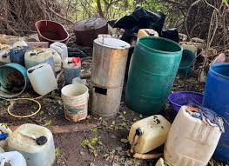
ASISTENCIA TÉCNICA EN
Gestión y disposición final de precursores y sustancias químicas incautadas
TECHNICAL ASSISTANCE IN
Management and final disposal of seized precursors and chemical substances
HITOS A CONSEGUIR :
Incorporación en la política de drogas.
Apoyar técnicamente a otros países.
Formación a las autoridades encargadas de la gestión y disposición final de los precursores y a las autoridades judiciales .
MILESTONES TO BE ACHIEVED:
Incorporation into drug policy.
Provide technical support to other countries.
Training for authorities responsible for the management and final disposal of precursors and for judicial authorities.

Slide 17
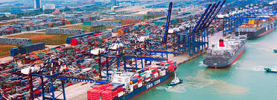
3. Cooperación internacional y control aduanero.
3. International cooperation and customs control.
Difundir y reforzar la Estrategia Subregional de Cooperación para Mejorar la Interdicción del Tráfico de Drogas y Precursores Químicos
Disseminate and strengthen the Subregional Cooperation Strategy to Improve the Interdiction of Drug and Chemical Precursor Trafficking
Involucrar a la DG TAXUD y países de la UE en procesos de apoyo técnico y formativo.
Involve DG TAXUD and EU countries with advanced frameworks in technical and training support.
Fortalecimiento del uso de los sistemas internacionales de notificación
Strengthening the use of international notification systems
Mejorar el control de aduanas y puertos.
Improve customs and ports controls.

Slide 18

4. Colaboración con el sector privado y trazabilidad del comercio legítimo.
4. Collaboration with the private sector and traceability of legitimate trade.
Establecer mecanismos de colaboración entre las autoridades competentes para el control de precursores y las asociaciones y empresas químico-farmacéuticas.
Establish collaboration mechanisms between the competent authorities for precursor control and chemical-pharmaceutical associations and companies.
Impulsar mecanismos de reporte voluntario y autorregulación.
Promote reporting and self-regulation mechanisms within the industry.
Promover la trazabilidad de los precursores y el cumplimiento responsable de las obligaciones establecidas en las normativas
Promote the traceability of precursors and responsible compliance with the obligations established in the regulations
Establecer colaboración con CEFIC (Consejo de la Industria Química Europea) y asociaciones regionales.
Establish collaboration with CEFIC (European Chemical Industry Council) and regional associations.

Slide 19
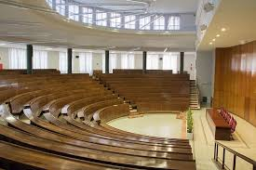
5. Capacitación de actores clave y fortalecimiento judicial.
5. Training of key actors and judicial strengthening.
Capacitación especializada para fiscales, jueces, y aduanas.
Specialized training for prosecutors, judges, and customs.
Promoción de la cooperación judicial y el intercambio de experiencias.
Strengthened technical and judicial capacities in the region.
Fortalecidas las capacidades técnicas y judiciales en la región.
Promotion of judicial cooperation and the exchange of experiences.

Slide 20
MUCHAS GRACIAS
POR SU ATENCIÓN

